Slide 1
In Search of Attention
The Journal of Finance, 2011
Zhi Da （圣母大学）
Joseph Engelberg （加州大学圣地亚哥分校）
Pengjie Gao（圣母大学）

Slide 2

作者：Zhi Da
2006年获西北大学Kellogg管理学院金融学博士学位
任职经历：圣母大学
  Howard J. and Geraldine F. Korth讲席教授
研究领域：
  资产定价
Notes:
笪治

Slide 3
作者：Zhi Da
其他需要了解的重要事项：
  Journal of Finance副主编，Review of Financial Studies副主编，
  Management Science副主编，Journal of Financial and Quantitative Analysis副主编，Critical Finance Review副主编， Journal of Banking and Finance副主编, International Review of Finance副主编，Pacific-Basin Finance Journal副主编，Finance Research Letters联合主编
  美国金融协会（AFA）提名委员会成员，香港研究基金外审专家，为多所大学的tenure考核提供外部审核，为美国和中国的一些私募基金提供咨询服务

Slide 4

作者： Joseph Engelberg
2009年获西北大学Kellogg管理学院金融学博士学位
任职经历：加州大学圣地亚哥分校
研究领域：
  信息在市场参与者之间传播的方式，尤其是通过金融媒体和社交网络
Notes:
Done.

Slide 5
作者： Joseph Engelberg
其他需要了解的重要事项：
  American Economic Review, Journal of Political Economy, Science, Quarterly Journal of Economics, Journal of Finance, Journal of Financial Economics, Review of Financial Studies, Review of Accounting Studies, Journal of Monetary Economics, Management Science等期刊的审稿人
  接受Bloomberg，纽约时报，ABC新闻，华尔街日报，金融时报等采访
  业界：Fuller Thaler Asset Management提供学术咨询，Counterpoint Mutual Funds的首席研究官
Notes:
Done.

Slide 6

作者： Pengjie Gao
2007年获西北大学Kellogg管理学院金融学博士学位
任职经历：圣母大学
研究领域：
  资产定价、行为金融、对冲基金等
Notes:
Done.

Slide 7
作者： Pengjie Gao
其他需要了解的重要事项：
  Financial Management, Associate Editor和Pacific-Basin Finance Journal, Associate Editor的副主编
  American Economic Review, Journal of Finance Journal of Financial Economics, Review of Financial Studies, Management Science等期刊的审稿人
  上海证券交易所 高级访问学者 2012-2013 研究QFII
  获得2007年CICF Yihong Xia Memorial Best Paper Award, 2009年因为这篇论文，三位作者一起获得Chicago Quantitative Alliance (CQA) Academic Competition一等奖， Crowell Memorial Prize一等奖
Notes:
Done.

Slide 8
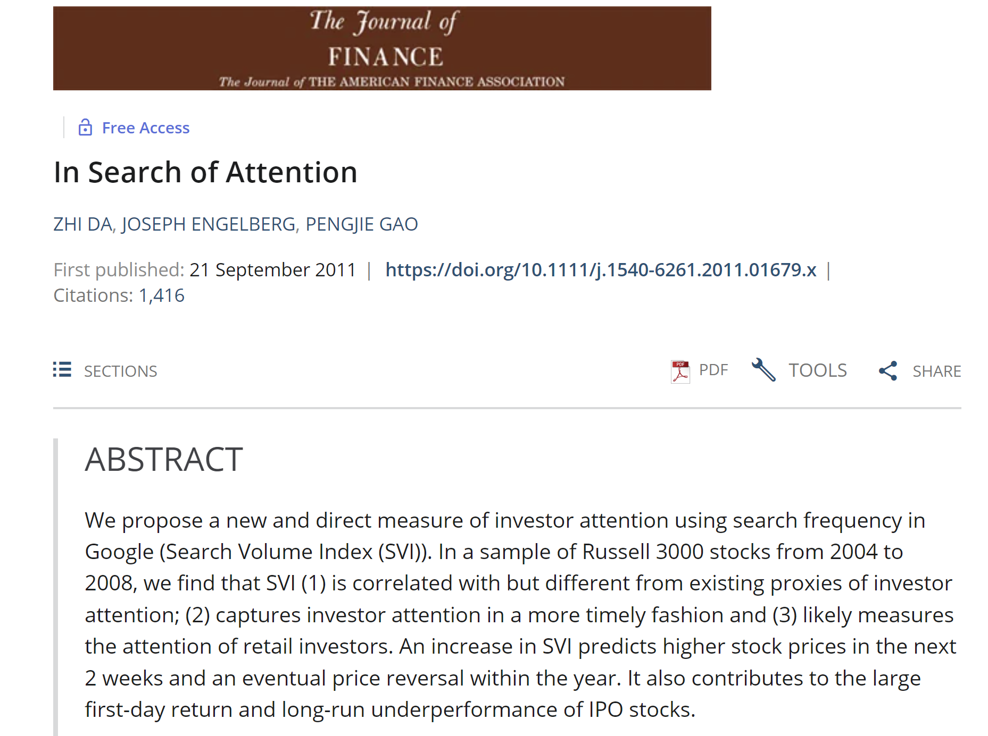
出版细节
Journal of Finance引用: 1,416
Google Scholar 引用: 2,707
Notes:
完成

Slide 9
研究动机
传统的资产定价模型假设信息能够迅速的被包含在价格中，这个假设要求投资者能够分配足够的注意力在这个资产上
现实中，注意力是很稀缺的认知资源，投资者的注意力是有限的
  理论上现有文献提出了有限注意力如何影响资产价格
  实证者面临一个巨大的挑战，如何直接衡量投资者注意力？
间接衡量投资者注意力的指标：如极端的收益率，交易量，新闻，广告费用，涨跌停板等。
  间接注意力指标都需要假设，当股票的收益率/交易量很极端，或者公司在新闻中被提及时，投资者需要注意到这些
  但是股票的收益率/交易量会受到与注意力无关的因素的影响，而华尔街日报的新闻并不能保证投资者会阅读到它。

Slide 10
本文贡献
这篇论文提供了一个创新的直接衡量投资者注意力的指标：谷歌搜索引擎对某个股票的总搜索量（SVI）
  互联网用户通常使用搜索引擎搜集信息，谷歌是美国用户最常用的
  搜索是一种被显示的注意力指标，搜索股票就是在关注股票
SVI与现有注意力代理指标（极端收益率，换手率，新闻）的相关性为正，但是相关程度很低
SVI代理的是个人投资者的注意力
SVI与未来股票价格
  SVI上升预测未来2周股票价格的上升，但是价格会在长期1年反转
  SVI上升预测IPO发行第一天的大幅上升和长期的弱势表现

Slide 11
流程图
谷歌搜索指数（SVI）
直接的衡量投资者注意力
SVI和个人投资者
能够更加及时的捕捉到投资者注意力
SVI与未来股价
SVI的上升能够预测未来2周股票价格的上升，但是价格会在长期1年反转。
与之前代理变量相关，但是存在不同
SVI的上升也预测了IPO发行第一天的大幅上升和长期的弱势表现。
SVI来自个人投资者

Slide 12
数据
谷歌在Google Trends网站上公布了对关键词的搜索量指数（Search Volume Index, SVI），最早是2004年1月
  样本区间：2004年1月-2008年6月
  搜索罗素3000指数的股票，3606个被包含（或曾经被包含）的股票
  搜索其股票代码（ticker，如AAPL）
每周对特定关键词的搜索指数（Weekly SVI）等于原始搜索数目，除以它的时间序列的平均值
每周异常搜索指数（ASVI）是本周的对数SVI减去之前八周的对数SVI的中位数，捕捉步骤SVI的新的变化

Slide 13
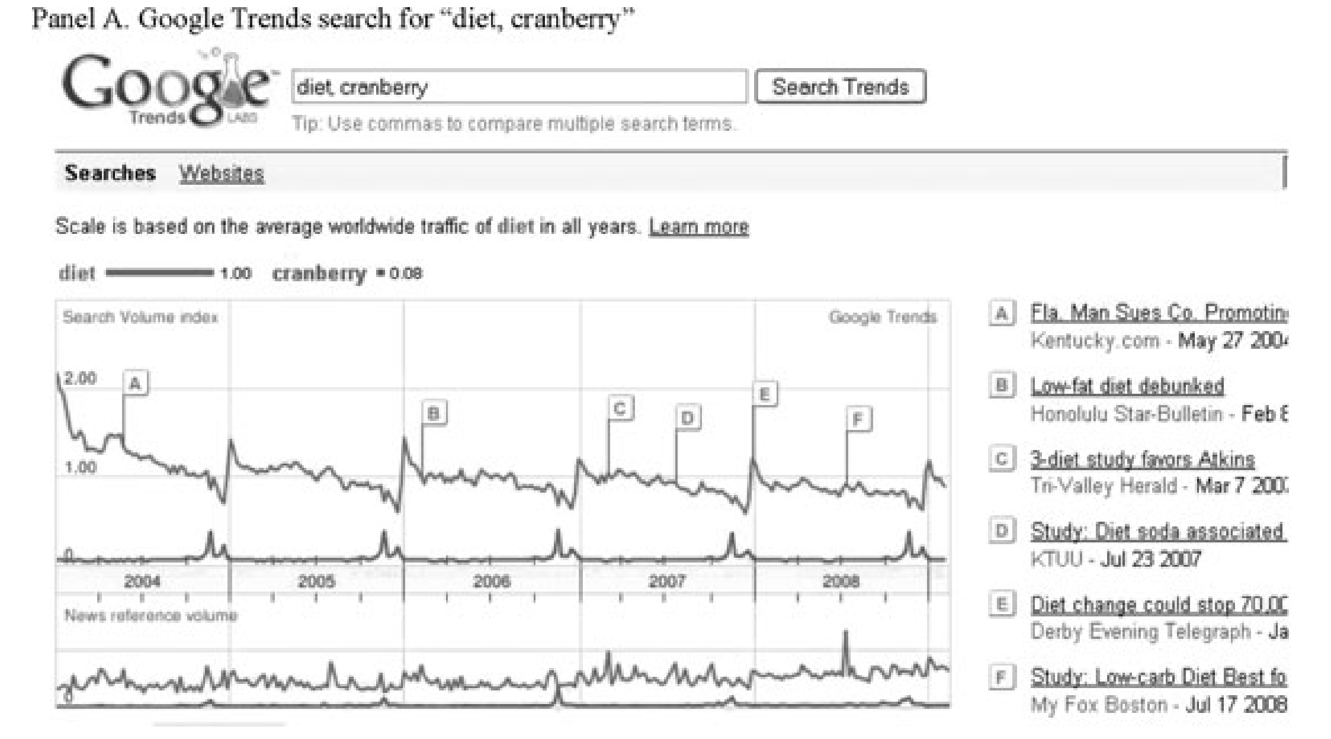
数据
减肥（Diet）和 蔓越莓（Cranberry)的谷歌搜索指数（SVI）

Slide 14
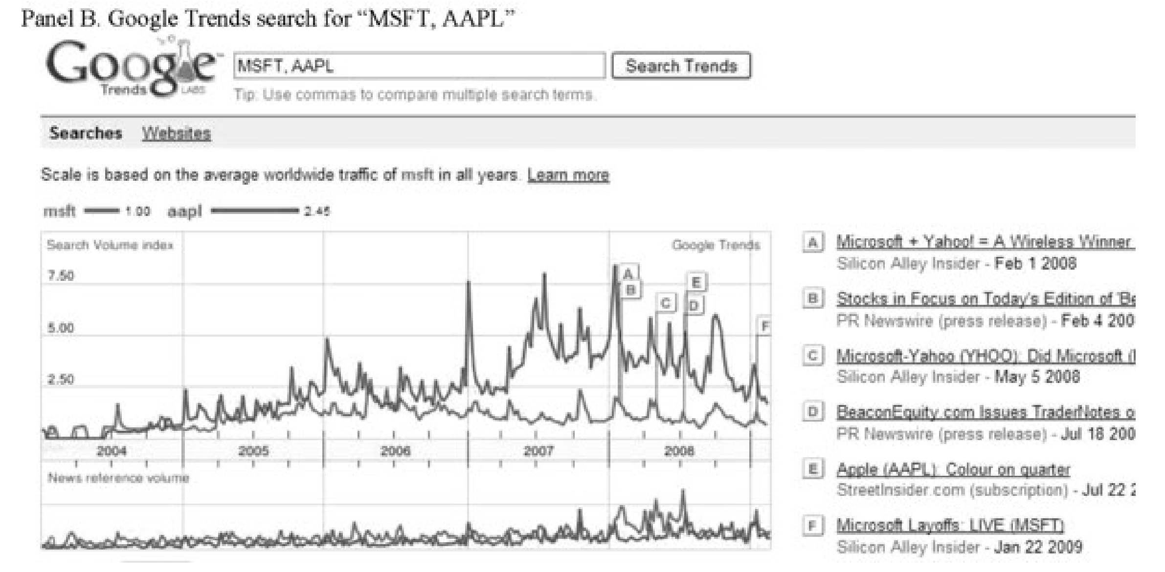
数据
微软（MSFT）和苹果（AAPL）的谷歌搜索指数（SVI）

Slide 15
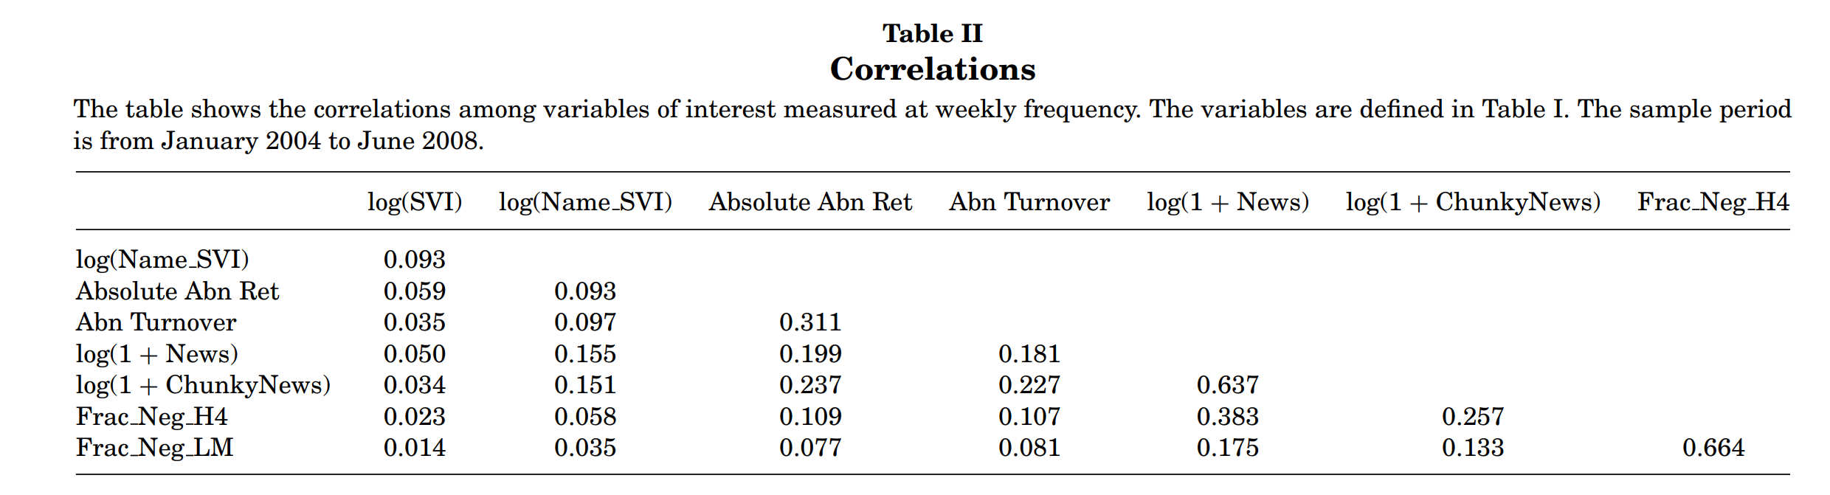
1. 什么驱动了SVI？
SVI与其他指标的同期相关性

Slide 16
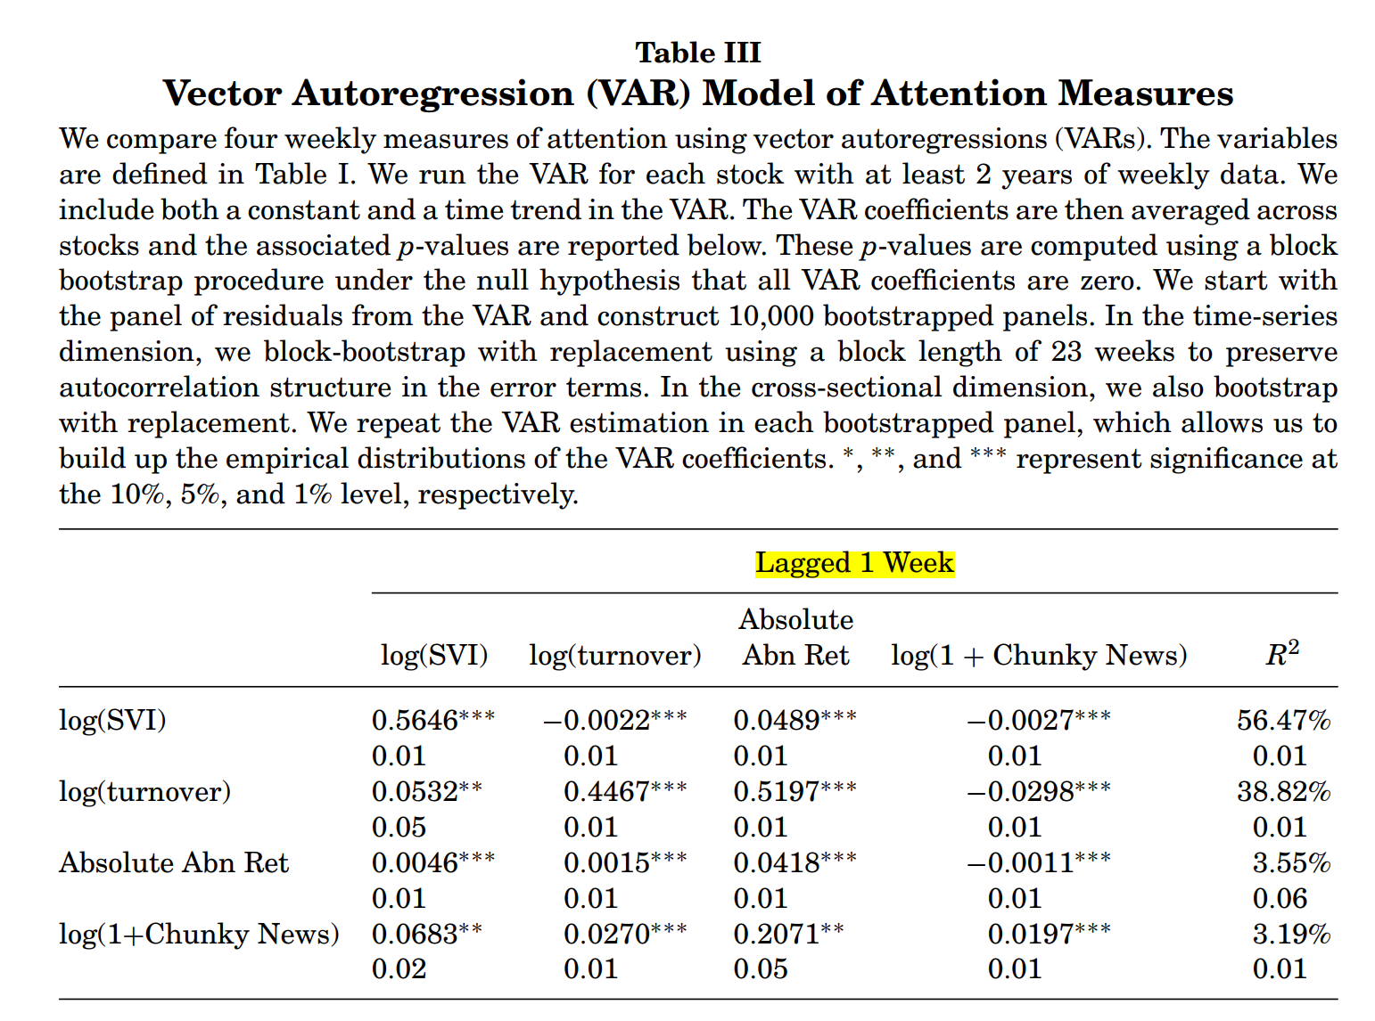
1. 什么驱动了SVI？
VAR模型

Slide 17
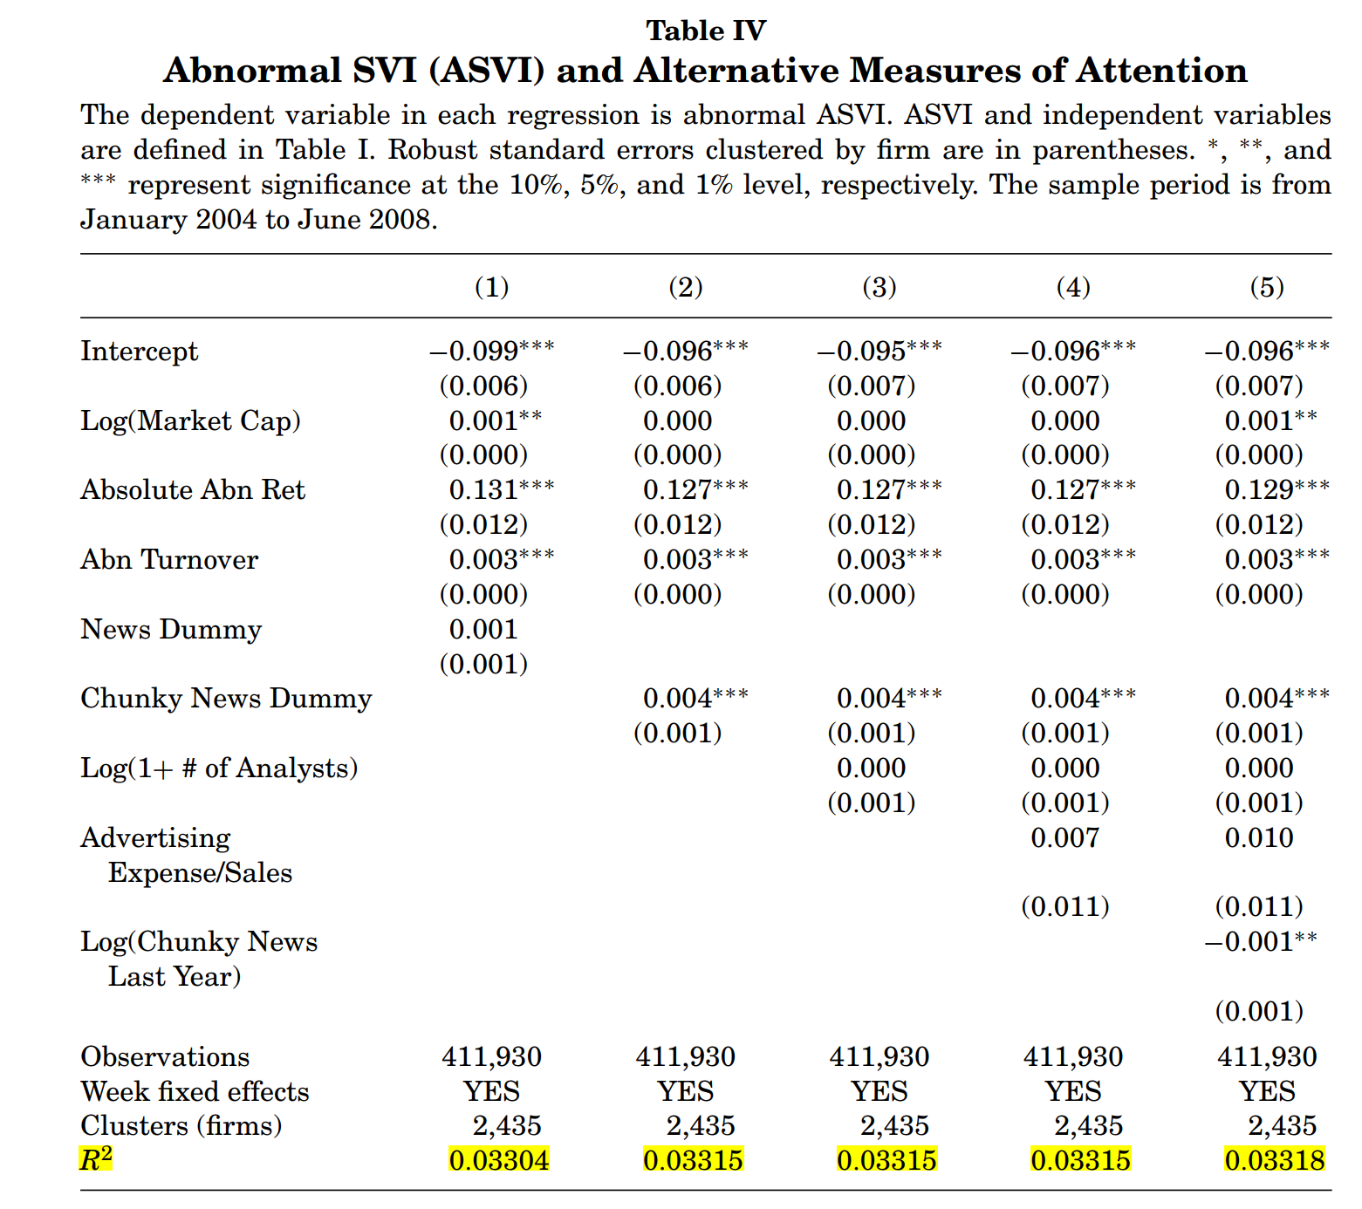
1. 什么驱动了SVI？
ASVI与其他注意力指标

Slide 18
2. SVI与个人投资者
ASVI与个人投资者交易
  个人投资者：在谷歌上搜索股票相关信息
  机构投资者：Reuters和Bloomberg terminals
个人投资者交易
  Dash-5 月度报告
  市价订单
  订单分类（1）100-499股（2）500-1999股（3）2000-4999股（4）5000-9999股
检验SVI的每个月变化能否预测个人投资者每个月交易的变化

Slide 19
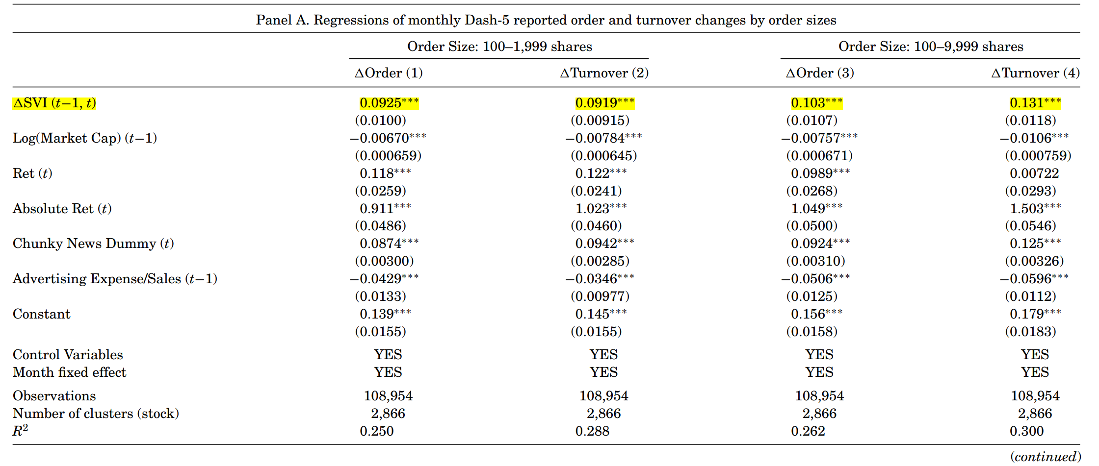
2. SVI与个人投资者
ASVI与个人投资者交易

Slide 20
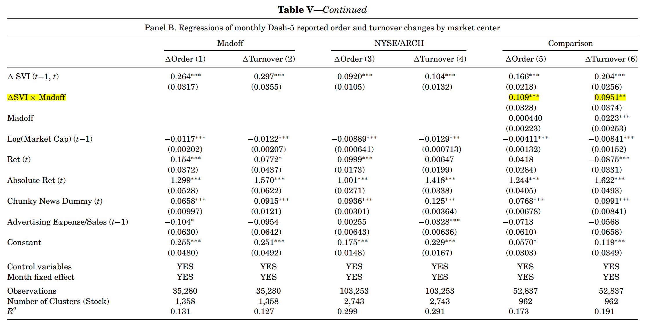
2. SVI与个人投资者
ASVI与个人投资者交易
  不精明的投资者：Madoff交易中心
  精明老练的投资者：NYSE/ARCH

Slide 21
3. SVI与未来股票价格
个人投资者注意力的突然上升会影响股票价格吗？
  Barber and Odean (2008) 理论
    当个人投资者买入股票时，他们需要从数以千计的股票中选择
    而当个人投资者卖出股票时，他们只能卖出他们持有的股票
    当某只股票能够从数以千计的股票中吸引到个人投资者的注意力时，他们是这只吸引注意力股票的净买入方，会带来短暂的正向价格压力
  假设：正的ASVI带来暂时的买入压力，能够正向预测未来短期的价格，但是在长期价格会反转
    罗素3000股票的横截面研究
    IPO

Slide 22
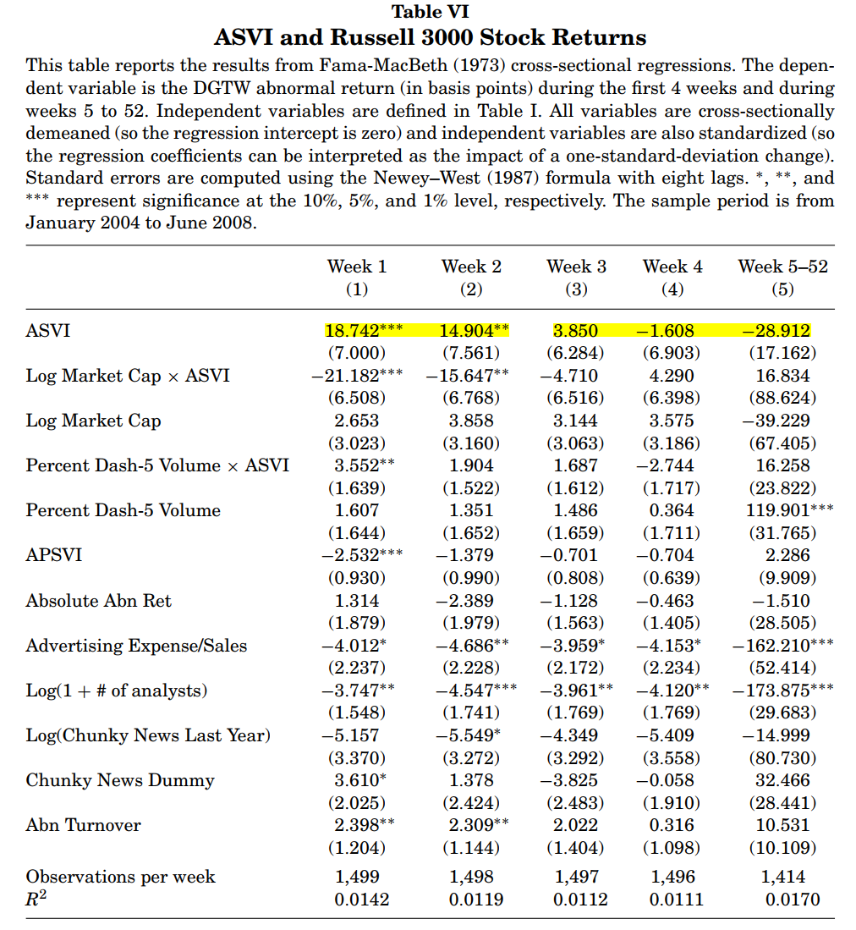
3. SVI与未来股票价格
罗素3000股票

Slide 23
3. SVI与未来股票价格
IPO基本事实
  IPO在首日经历短暂大幅的价格上升
  IPO在长期表现不佳
样本：2004-2007年，满足条件的185个IPO事件
IPO附近的SVI和ASVI
IPO第一天收益，分为在IPO前低ASVI和高ASVI
IPO未来4-12个月行业调整后的收益率，分为在IPO前低ASVI和高ASVI

Slide 24
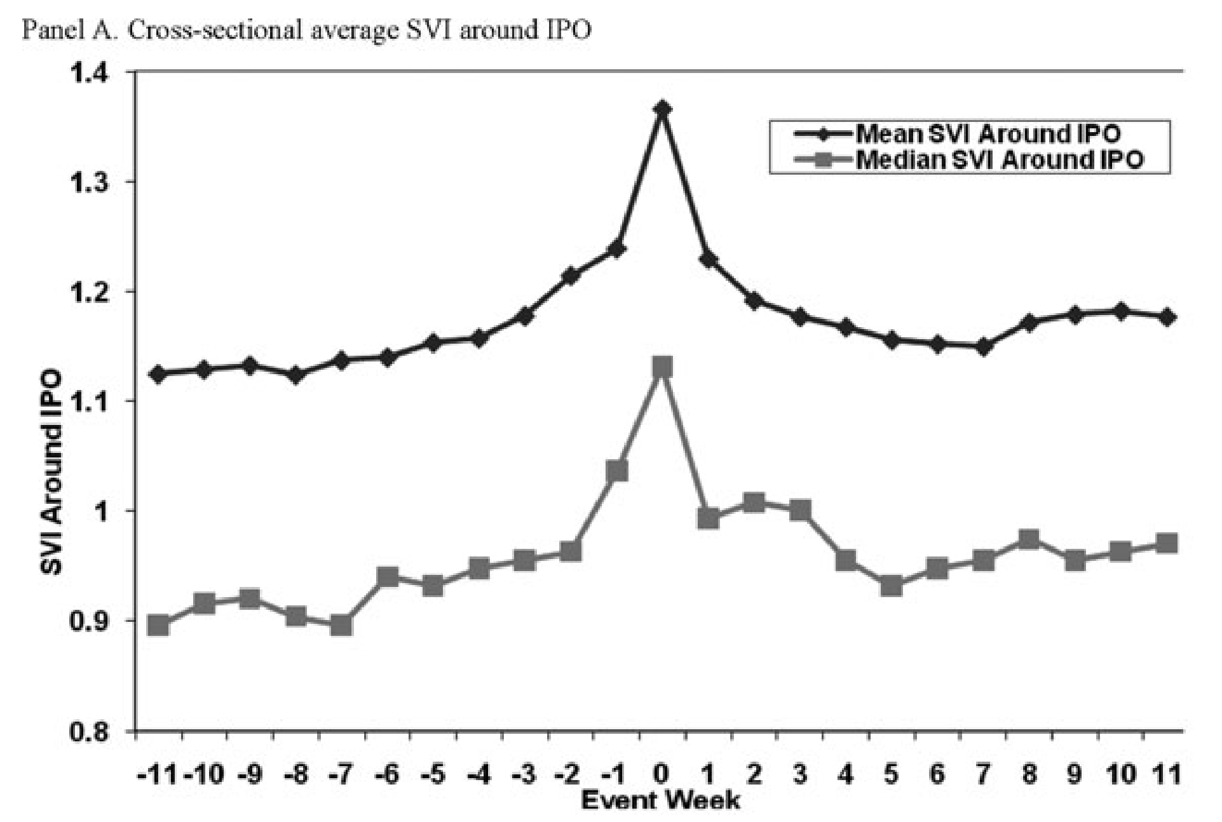
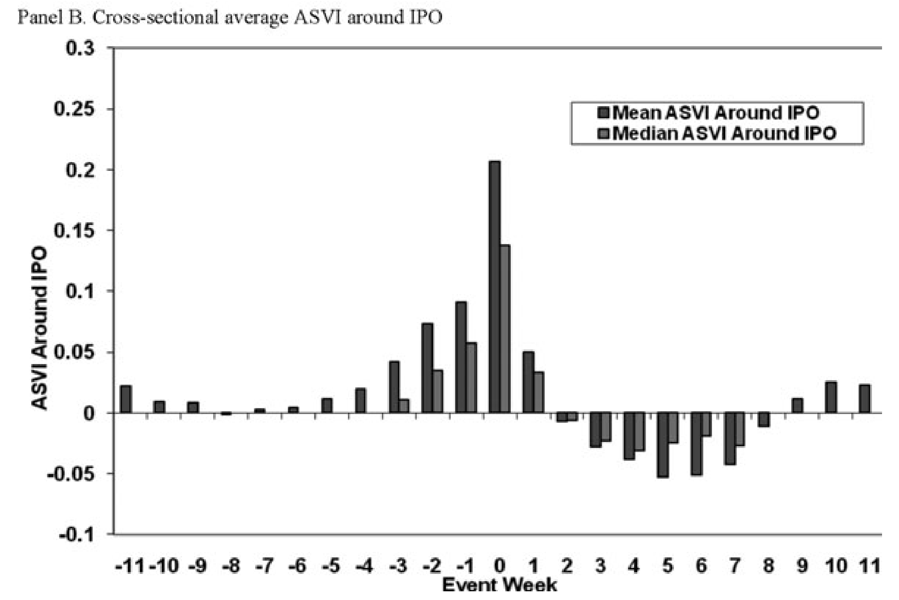
3. SVI与未来股票价格
IPO附近的SVI和ASVI

Slide 25
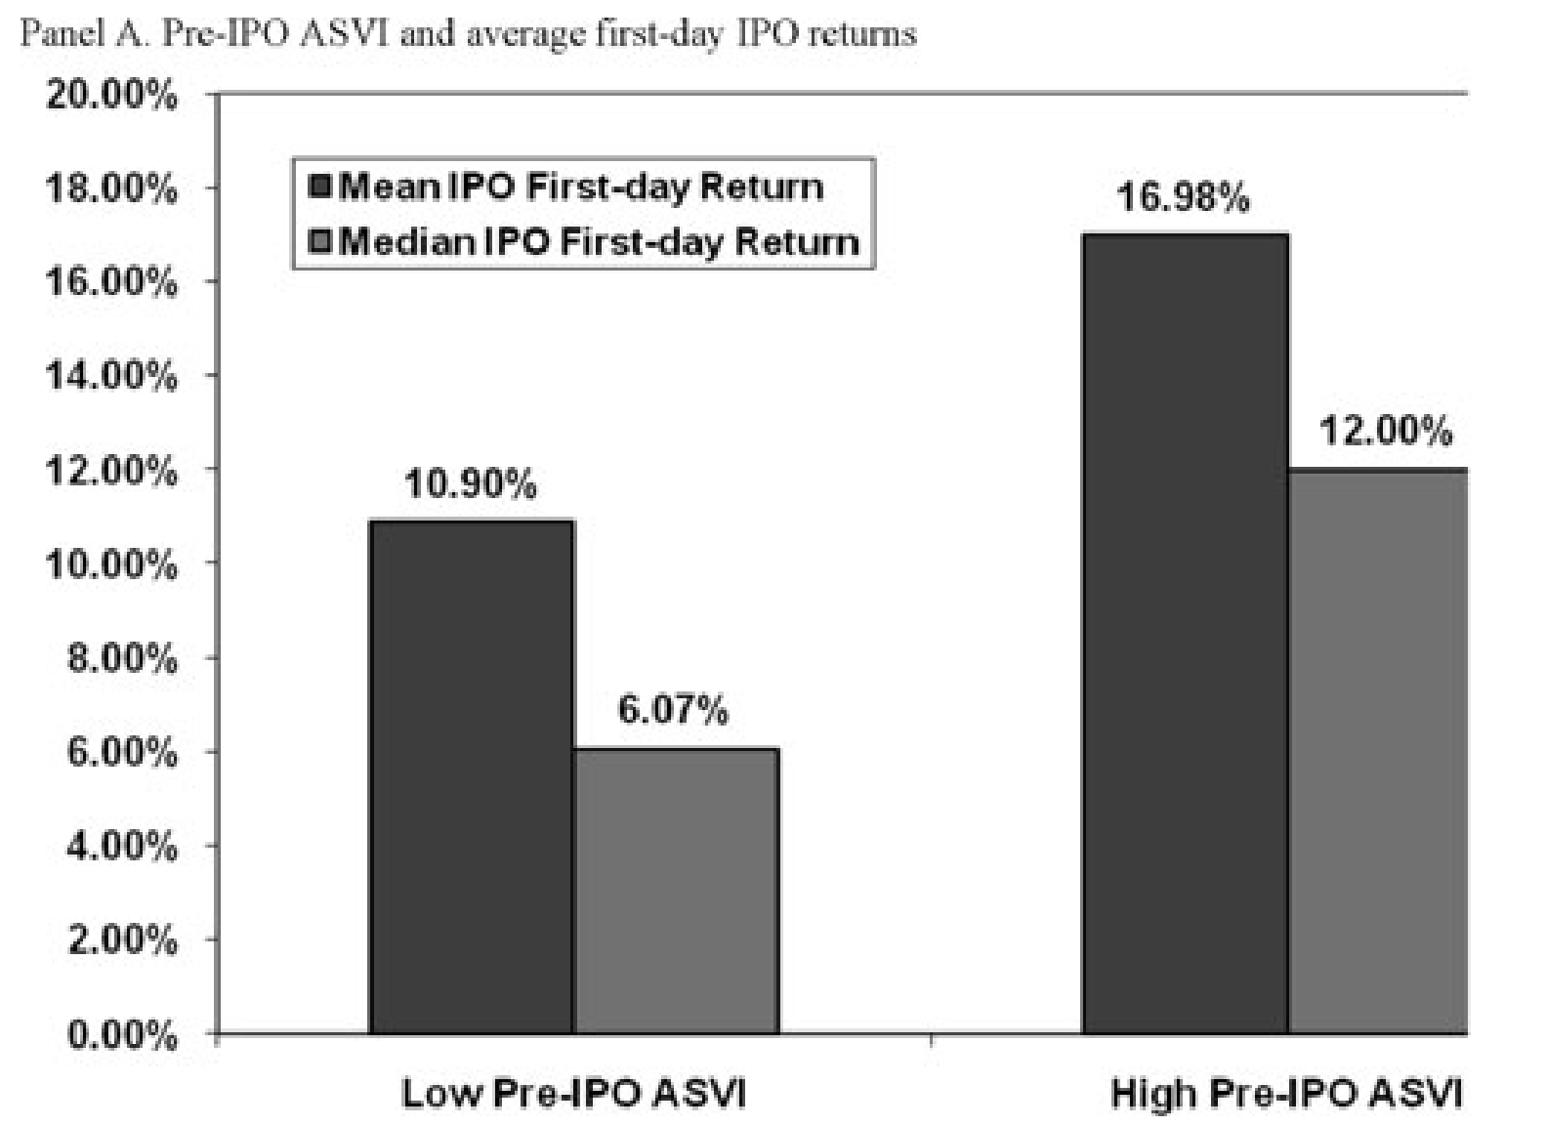
3. SVI与未来股票价格
IPO第一天收益，分为在IPO前低ASVI和高ASVI

Slide 26
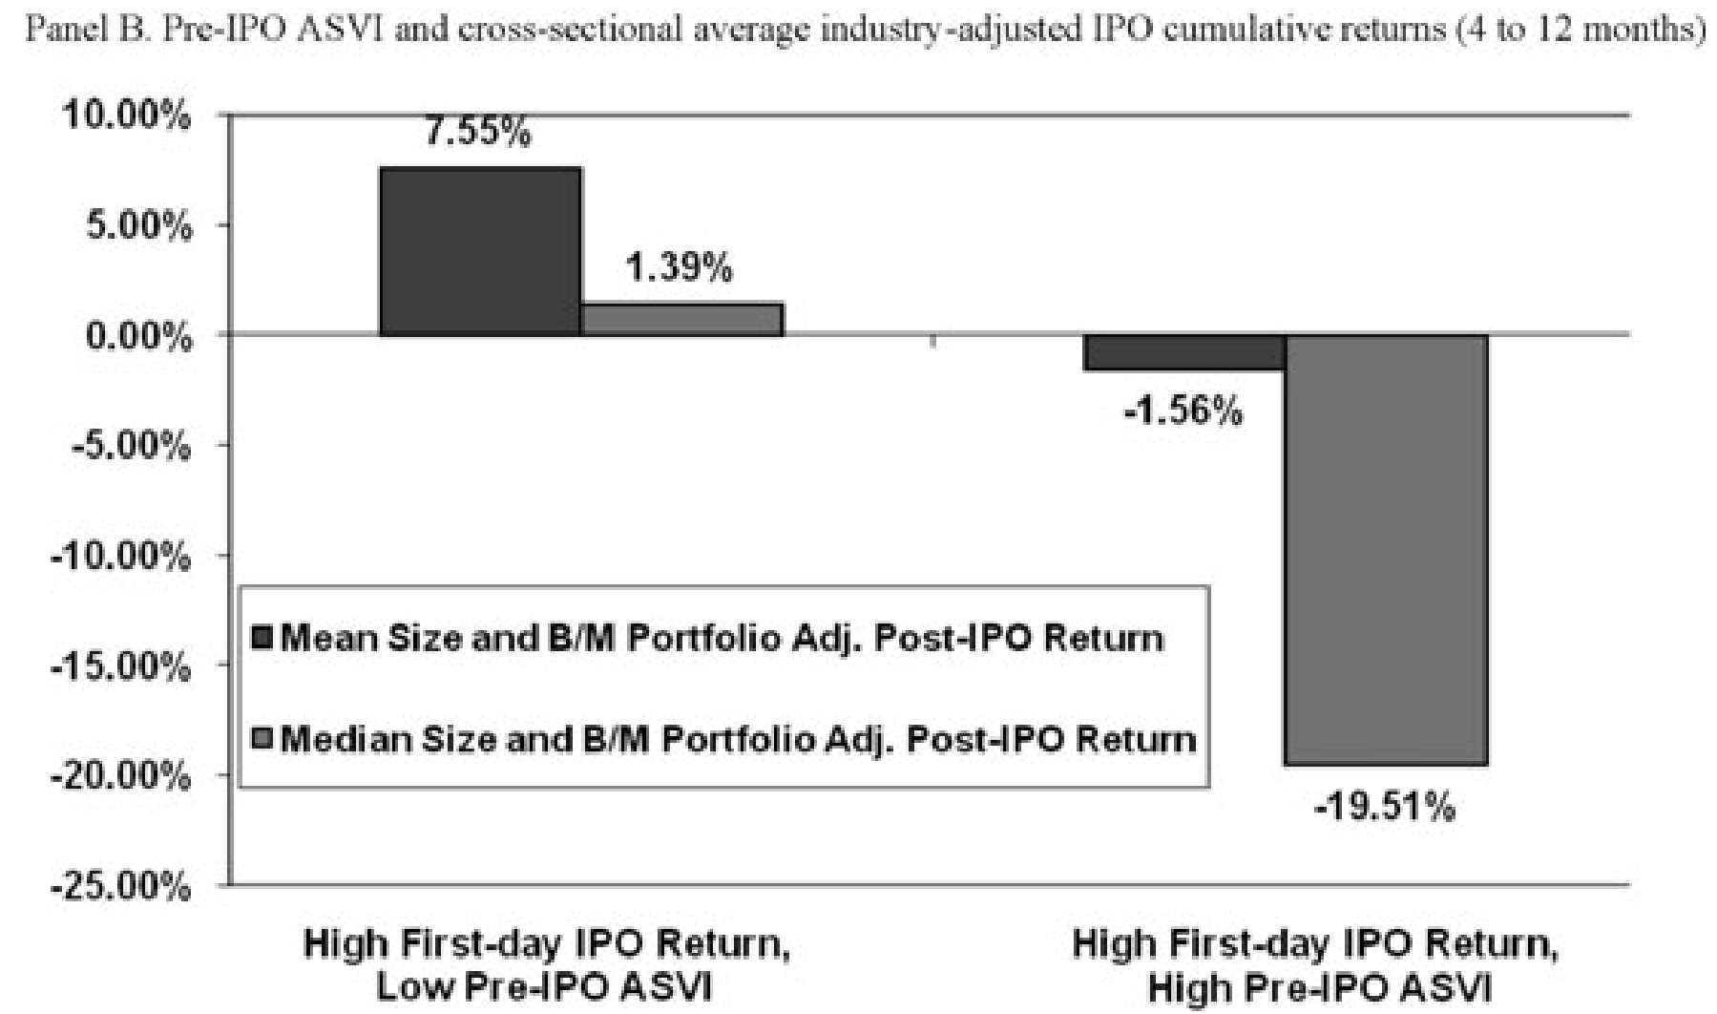
3. SVI与未来股票价格
IPO未来4-12个月行业调整后的收益率，分为在IPO前低ASVI和高ASVI

Slide 27
结论
之前的注意力衡量指标都是间接的：如换手率、极端收益率、新闻、广告支出等
新的直接衡量投资者注意力的指标：谷歌搜索指数（SVI）
SVI与之前的注意力衡量指标正相关，但是存在明显不同
SVI衡量的是个人投资者的注意力
SVI与股票价格
  SVI上升预测未来2周股票价格的上升，但是价格会在长期1年反转
  SVI上升预测IPO发行第一天的大幅上升和长期的弱势表现

